Slide 1
«
Мастер-класс
«Использование приёмов мнемотехники в интеллектуальном развитии детей 2-3 лет»
Подготовила: воспитатель Гах В.В.

Slide 2
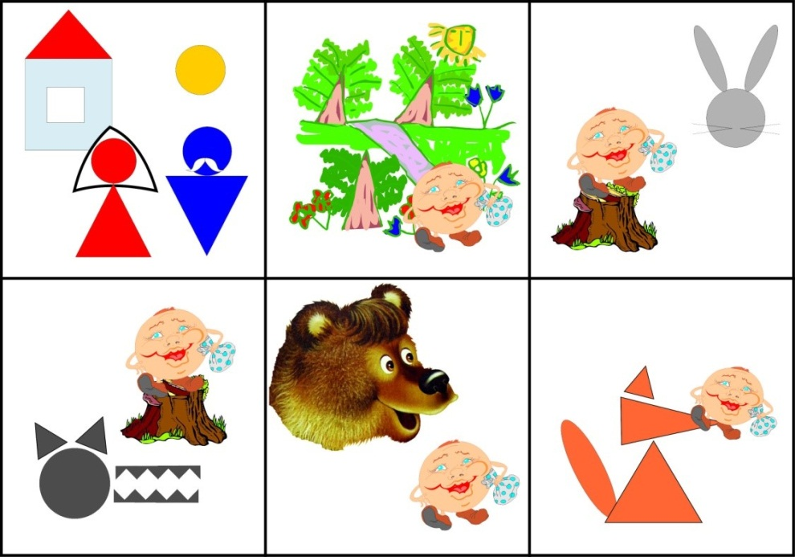
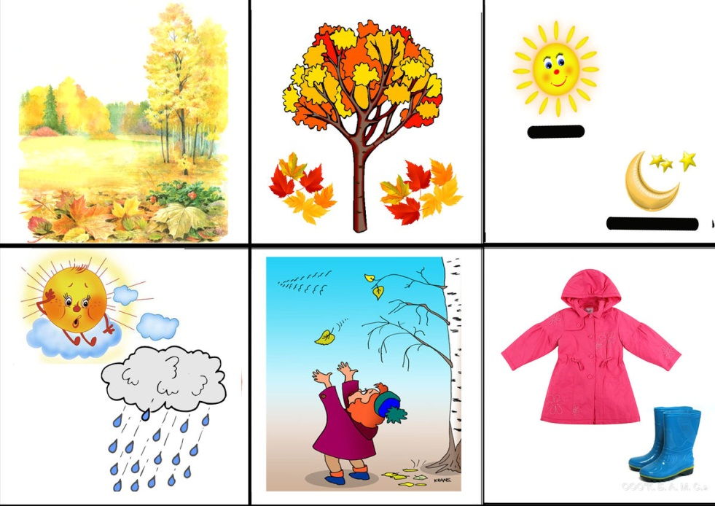
Мнемотехника (от греч mneme память и techne искусство) — совокупность специальных приёмов и способов, облегчающих запоминание нужной информации и увеличивающих объём памяти путём образования ассоциаций (связей).
информации и увеличивающих объём памяти путём образования ассоциаций (связей).

Slide 3
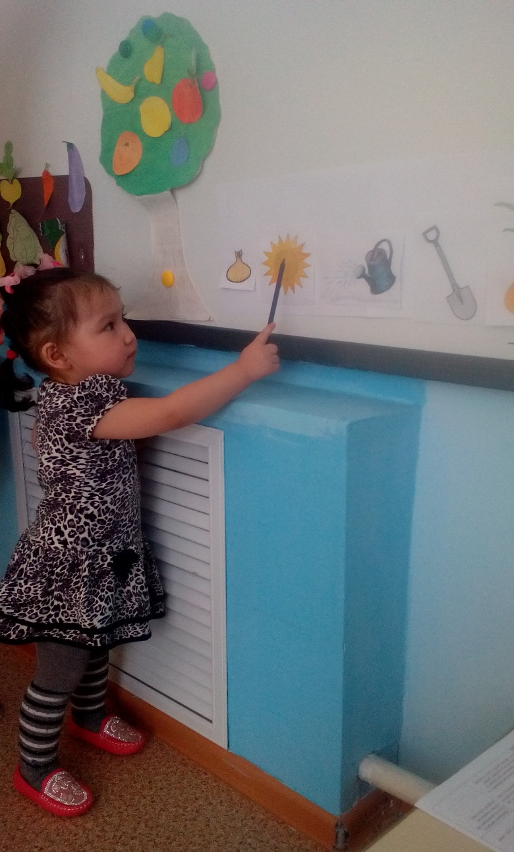
Мнемотехника используется:
- при ознакомлении с окружающим миром;
- в исследовательской деятельности;
- заучивании стихотворений;
- рассказывании сказок;
- составлении небольших рассказов;
- при режимных моментах.

Slide 4
МНЕМОКВАДРАТ

Slide 5
МНЕМОДОРОЖКА

Slide 6
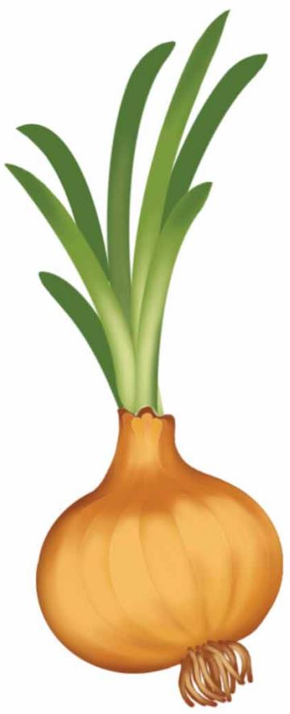
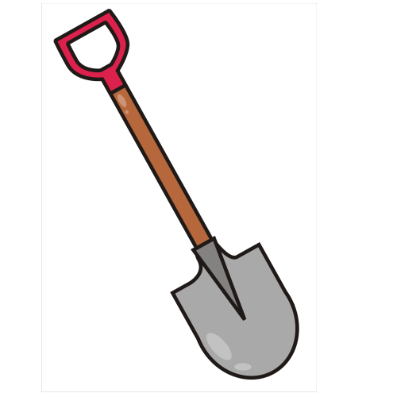
МНЕМОТАБЛИЦА
Посадили маленькую луковичку. Чтобы она росла нужны свет и тепло, нужно поливать растение и рыхлить землю. Вырастет луковица вот такой большой.

Slide 7
Необходимо побуждать детей активно участвовать в составлении мнемодорожек и мнемотаблиц: это происходит после предварительного просмотра презентации или видео, рассказа. Это обязательно обыгрывается: например, к нам приходит сказочный герой, вместе с ним мы узнаём что-то новое – обычно это просмотр презентации, сопровождаемый рассказом или видео. Затем сказочный герой вместе с детьми повторяет то, о чём узнали.
Далее он вспоминает, что хочет рассказать о том, что узнал, своим друзьям, но боится что-то забыть или перепутать. Предлагается помочь ему и «написать» письмо при помощи картинок.

Slide 8
МНЕМОТЕХНИКА
помогает:
развивать слуховое и зрительное внимание;
развивать слуховую и зрительную память;
устанавливать простейшие причинно-следственные связи;
создавать у детей некую полную картину предмета или явления;
развивать ассоциативное мышление;
обогащать словарный запас;
ускорять процесс запоминания;
развивать речь.

Slide 9
Спасибо за внимание!

